Slide 1

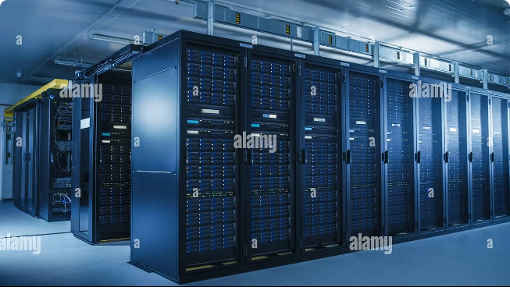
Контейнеризация: зачем она нужна и как использовать Docker
Контейнеризация — это технология, которая позволяет изолировать приложения и их зависимости в одном компактном и независимом от операционной системы контейнере. Контейнеры предоставляют стандартный способ упаковки кода, конфигураций и библиотек, необходимых для выполнения приложения, что делает их универсальными и легковесными аналогами виртуальных машин. Контейнеризация стала популярной благодаря возможности разворачивать и масштабировать приложения быстро и с минимальными усилиями.

Slide 2


Зачем нужна контейнеризация?
1
Портативность
Контейнеры можно запускать на любых платформах с поддержкой контейнеров, будь то локальные машины, облачные сервисы или виртуальные серверы. Это обеспечивает однородность среды разработки, тестирования и продакшн-развертывания.
2
Изоляция
Каждый контейнер работает изолированно, что предотвращает конфликты зависимостей между приложениями и гарантирует безопасность данных внутри контейнера.
3
Эффективность
Контейнеры занимают значительно меньше ресурсов, чем виртуальные машины, так как они не требуют отдельной операционной системы. Это позволяет запускать больше контейнеров на одном сервере, что улучшает использование ресурсов.

Slide 3

Docker: основа контейнеризации
Образы контейнеров
Контейнеры
Dockerfile
Это шаблоны, которые содержат приложение и все необходимые ему зависимости. Docker Hub — это репозиторий, где можно найти тысячи готовых образов для различных приложений.
Это экземпляры образов, которые работают как изолированные процессы на вашем хосте.
Это файл, в котором описываются шаги по созданию образа. С его помощью можно автоматизировать сборку контейнера.

Slide 4
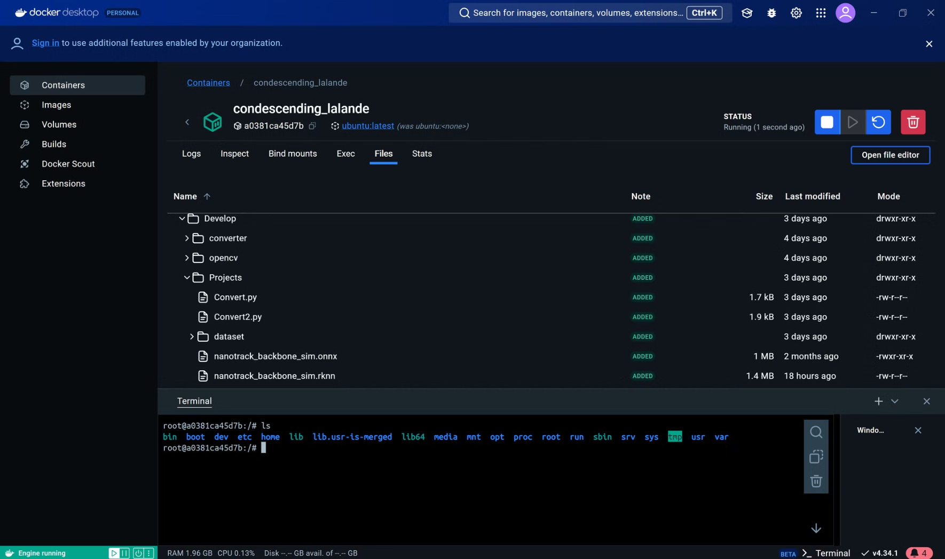
Docker Hub: внешний вид и функционал

Slide 5
Как пользоваться Docker
Установка Docker
1
Docker можно установить на Windows, MacOS и Linux. Для этого достаточно скачать и установить Docker Desktop с официального сайта.
2
Создание Dockerfile
Dockerfile — это текстовый файл, содержащий инструкции по созданию образа. Например:
Сборка образа
3
FROM python:3.8 WORKDIR /app COPY . /app RUN pip install -r requirements.txt CMD \["python", "app.py"\]
Для сборки образа используется команда: docker build -t myapp .
4
Запуск контейнера
Для запуска контейнера используется команда: docker run -d -p 5000:5000 myapp. Эта команда запустит контейнер в фоновом режиме и сделает его доступным по порту 5000.
Управление контейнерами
5
Docker предоставляет множество команд для управления контейнерами, такие как: docker ps для отображения запущенных контейнеров. docker stop для остановки контейнера. docker logs для просмотра логов контейнера.

Slide 6
Управление контейнерами
Команда
Описание
docker ps
Отображает запущенные контейнеры
docker stop
Останавливает контейнер
docker logs
Просматривает логи контейнера
docker restart
Перезапускает контейнер
docker rm
Удаляет контейнер

Slide 7

Заключение
Контейнеризация с помощью Docker позволяет упростить разработку, тестирование и развёртывание приложений, обеспечивая при этом высокую степень изоляции и эффективности использования ресурсов. Docker стал стандартом в индустрии благодаря удобству использования, портативности и поддержке сообщества.

